Slide 1
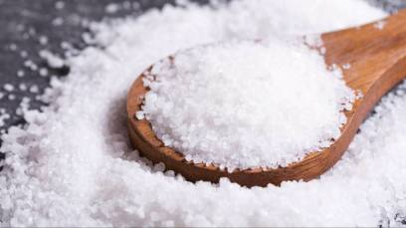
Исследовательский проект «Волшебные кристаллы»
Авторы:
Куковякина Анна, возраст -5 лет
Куковякина Виолетта Витальевна, родитель
МКДОУ црр-д/с «Золотой петушок»
города Слободского Кировской области
Руководитель:
Деветьярова Нина Николаевна

Slide 2
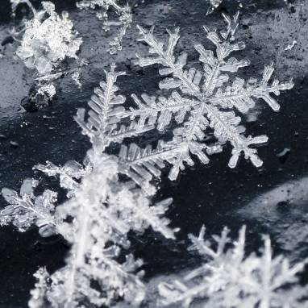
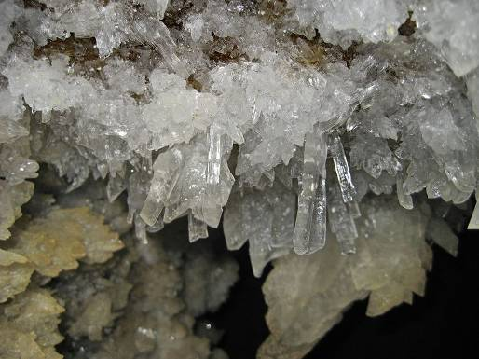
Мир кристаллов – это сказочно красивый мир.
Кристаллы завораживают своим блеском, многообразием форм.
Самый простой пример кристалла-капельки замерзшей воды-снежинки.
Кристаллы льда могут образовываться за несколько часов,
а кристаллы горного хрусталя образуются много лет.
Тогда мы задались вопросом, а можно ли вырастить кристаллы из соли и за какое время?

Slide 3
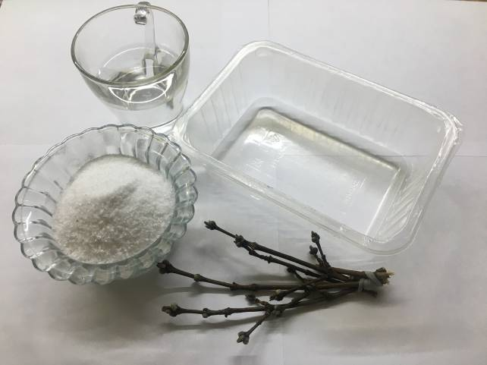
Процесс выращивания кристаллов из поваренной соли в домашних условиях:
Этап 1:
Подготовили: соль, кружку с водой, веточки, емкость для выращивания кристаллов

Slide 4
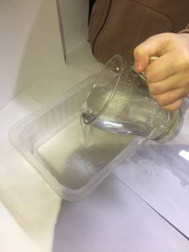
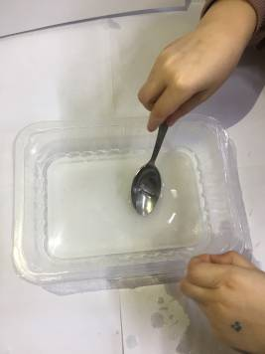
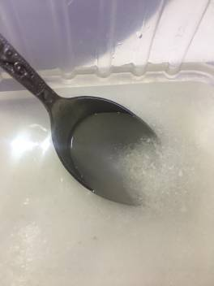
Этап 2:
Налили теплую воду в емкость. Добавили туда соль, из которой будут расти кристаллы.
Растворяли соль до тех пор, пока она полностью не растворилась.
При проведении данного этапа заметили:
- Соль не имеет запаха;
- В теплой воде соль растворяется гораздо быстрее;
- Соль растворяется в воде, но не испаряется;
- Соль делает жидкость плотнее.

Slide 5
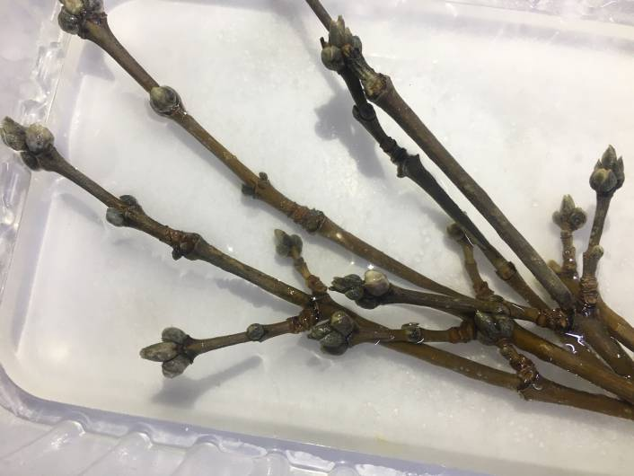
Этап 3:
Веточку дерева опустили в насыщенный раствор.
На ней будет происходить рост кристаллов.

Slide 6
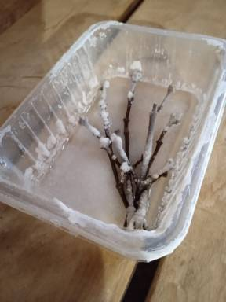
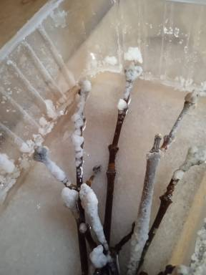
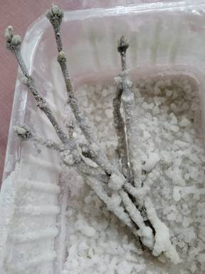
Этап 4:
Наблюдали за ростом кристаллов.

Slide 7
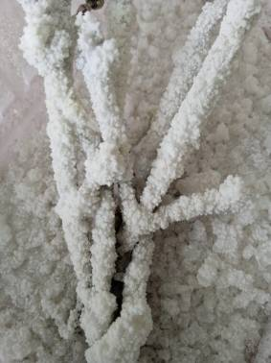
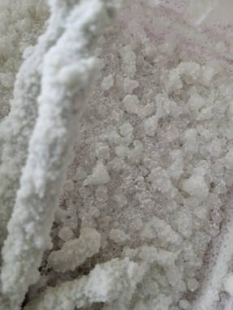
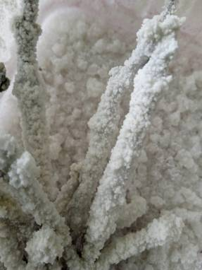
Кристаллы, которые у нас получились

Slide 8
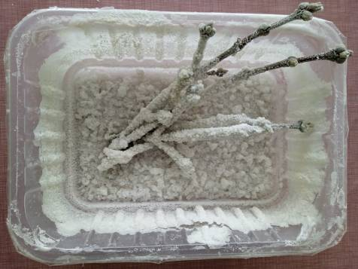
После проведения опыта стенки стакана и веточка были покрыты слоем соли,
а раствор практически весь испарился.
Данный процесс является моделью того, что происходит в природе при испарении
соленой воды.

Slide 9
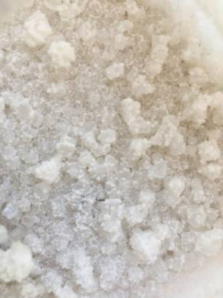
ВЫВОД:
При растворении поваренной соли в воде кажется, что соль полностью исчезает.
Но это не так. Частички соли распадаются на мельчайшие кусочки, невидимые глазу.
Но при определенных условиях они могут собраться вместе и снова стать видимыми.
Да не просто видимыми, а создать причудливые структуры. Очагом роста кристаллов может послужить не только веточка, но любое тело в воде:
пылинка, не растворившийся кристаллик той же соли или нитка.
У нас получилось вырастить кристаллы на веточках, которые в последующем
поставили в вазу и украсили комнату.

